Slide 1
4. zasedání Výboru České republiky pro programy nadnárodní a meziregionální spolupráce 2014 - 2020
7. března 2017Praha

Slide 2
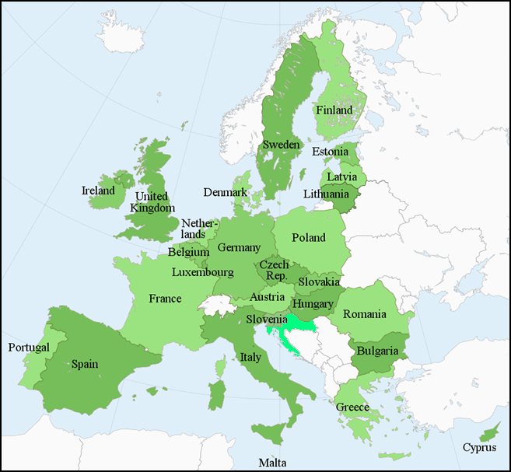
Přehled Interreg EUROPE
ŘO:
Region Hauts de France se sídlem v Lille
Národní koordinátor v ČR:
MMR odbor evropské územní spolupráce
Kontrolor:
Centrum pro regionální rozvoj
Celková alokace programu 359 326 320 Eur

Slide 3
Přehled Interreg EUROPE
Priority
Výzkum, technologický rozvoj a inovace
1.1. Posílení výzkumné a inovační infrastruktury a kapacity
1.2. Podpora inovativních řetězců „inteligentní specializace“ a inovačních příležitostí
Konkurenceschopnost MSP
2.1. Podpora MSP v růstu, rozvoji a aktivitě na poli inovací
Nízkouhlíkové hospodářství
3.1. Posun k nízkouhlíkovému hospodářství
Životní prostředí a efektivní využívání zdrojů
4.1. Zachování, ochrana a rozvoj přírodního a kulturního dědictví
4.2. Efektivní využívání zdrojů, ekologický růst a inovace, řízení dopadů na životní prostředí
Na každou prioritu alokováno 84,4 mil EUR ERDF

Slide 4
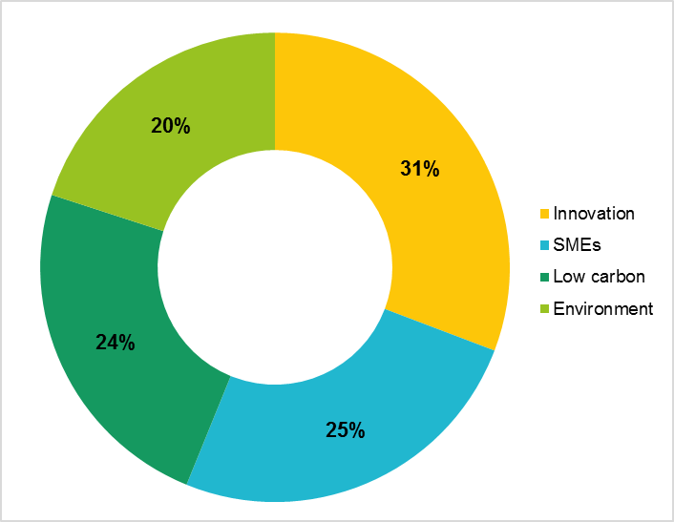
Předešlé 2 výzvy - celkem
472 projektů předloženo
130 projektů schváleno
27.5 % úspěšnost
EUR 180 million

Slide 5
Předešlé 2 výzvy - ČR
71 projektů předloženo s CZ
20 projektů schváleno s CZ
28.2 % úspěšnost
EUR 2,9 mil.

Slide 6
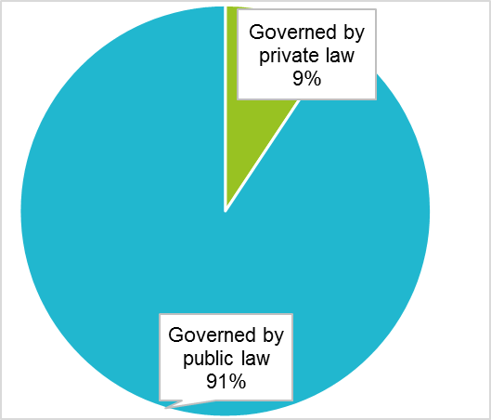
Předešlé 2 výzvy – schválené projekty celkem
Zapojení států a regionů
Partneři podle právního statutu
100%
států
91%
NUTS 2 regiony

Slide 7
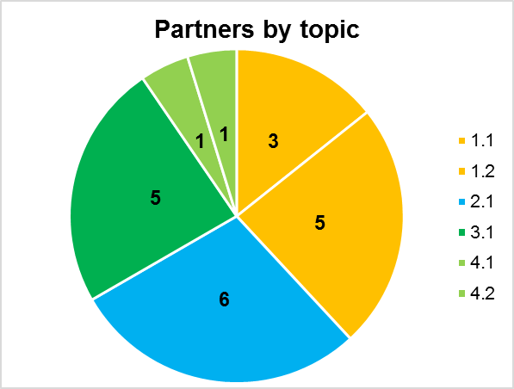
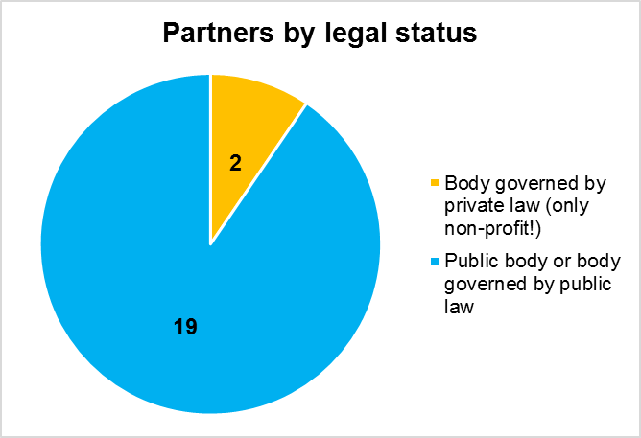
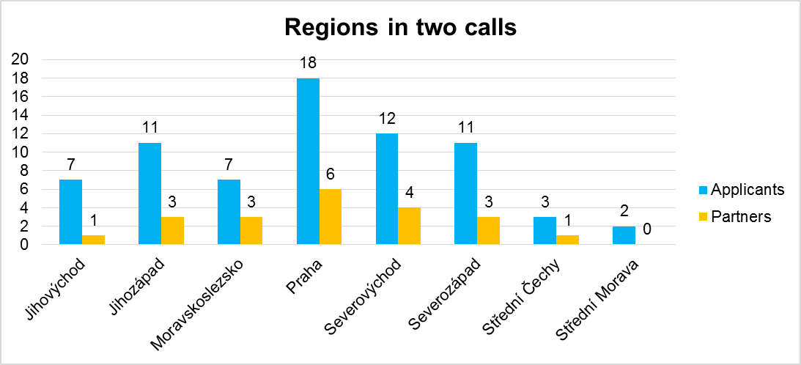
Předešlé 2 výzvy - ČR

Slide 8
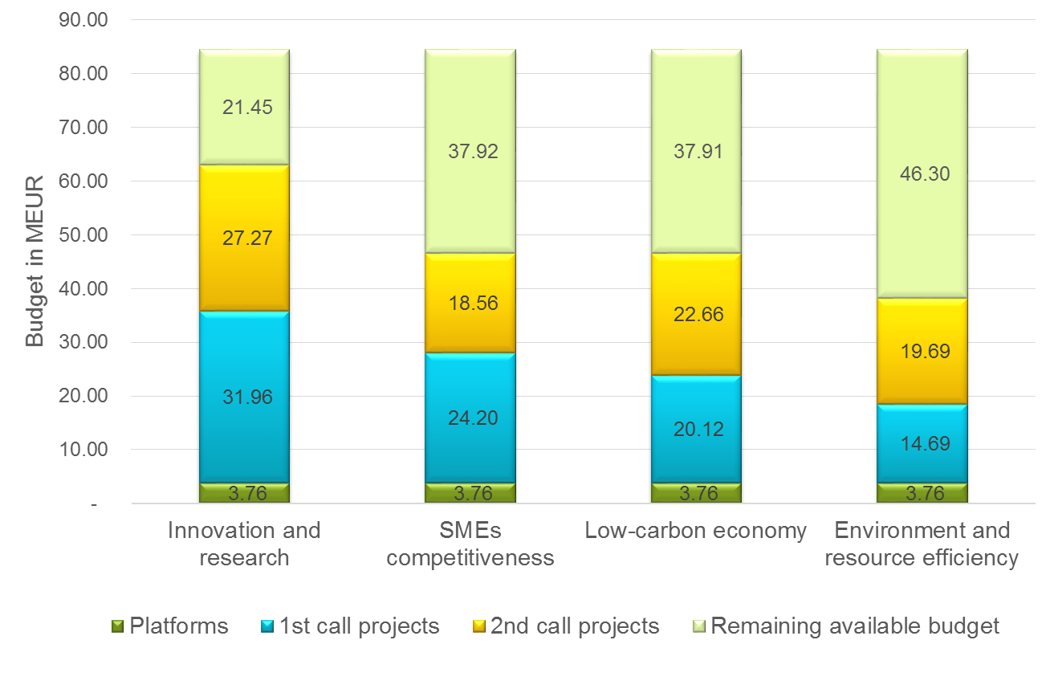
Předešlé 2 výzvy
Alokace podle priorit / Alokováno

Slide 9
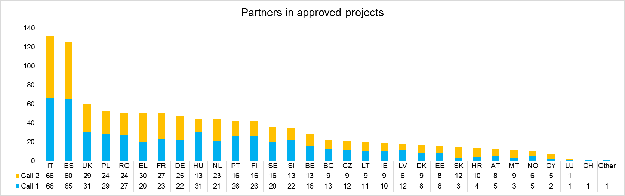
Partneři - Schválené projekty
Počty partnerů podle států
Partneři ze všech států jsou zapojeny do schválených projektů.

Slide 10
3. výzva programu
Termín: 1.3. 2017 až 30.6. 2017
Tematické omezení: všechny priority a SC otevřeny
Alokace: zbývající rozpočet programu (nemusí se vyčerpat)
Další kroky:
Kontrola způsobilosti: červenec – srpen 2017
Hodnocení kvality: září – listopad 2017
Schvalování žádostí MV: konec roku 2017
Začátek implementace projektů z 3. výzvy: začátek roku 2018

Slide 11
Kontaktní osoby v ČR
Pavel Lukeš
Národní koordinátor programu
Ministerstvo pro místní rozvoj
Odbor evropské územní spolupráce
Letenská 3
110 15 Praha 1
Tel: 224 862 331
Email: pavel.lukes@mmr.cz
Alice Štollová Kovandová
Národní kontaktní místo programu
Ministerstvo pro místní rozvoj
Odbor evropské územní spolupráce
Letenská 3
110 15 Praha 1
Tel: 224 862 254
Email: alice.stollova@mmr.cz
V případě, že Vás někdo osloví, že by měl zájem o mezinárodní projekt, který alespoň teoreticky zapadá do logiky programu Interreg EUROPE, případně by pro něj/ní mohl být zajímavý prosím ODKAŽTE HO/JÍ NA NÁS.

Slide 12




Platformy
Usnadňuje proces učení se na politické úrovni napříč EU, vytvořením komunity politiků a odborníků s cílem na zlepšení regionálních politik
Interní kapitalizace
Lepší využití projektových výsledků
Otevřít výsledky programu i subjektům, kteří se neúčastní projektů
Externí kapitalizace
#policylearning

Slide 13




www.interregeurope.eu/policylearning
Dostupné služby platforem
Znalostní databanka
Příležitosti pro networking
Databáze dobrých praxí
Politická doporučení
EU novinky v jednotlivých oblastech
Tematické studie
Databáze odborníků
Diskuzní fórum
Networking akce
Dostupné služby pro registrované členy
Expert helpdesk
Expert podpora
Rady pro jednotlivé oblasti
Pokyny v rámci databáze
Analytická data
Aktuální informace
Peer reviews
Benchmarking
Tematické workshopy
Akce na podporu rozvoje kapacit
#policylearning
Notes:
The 4 services following interest for involvement of the users. These are the seed services to kick off the platforms.

Slide 14

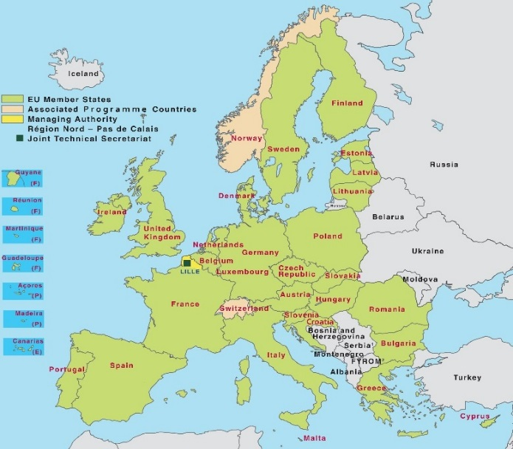

2 provázené aktivity
Policy Learning Platforms
Otevřené všem regionům
obohacuje
přispívá
Projekty meziregionální spolupráce
Projekt 1
Projekt 2
Projekt 3

Slide 15

Jak se zapojit?
Registrace do Interreg Europe komunity: www.interregeurope.eu/policylearning
Nadcházející akce v roce 2017:
  Networking akce pro priority TO1+TO3 & TO4 +TO6
  Policy Learning akce
  Tematické workshopy

Slide 16
Děkuji za pozornost!
Pavel Lukeš
Odbor evropské územní spolupráce
Ministerstvo pro místní rozvoj
E-mail: pavel.lukes@mmr.cz
www.dotaceEU.cz
www.interregeurope.eu

